Slide 1

第2章 AT89S51单片机的
片内硬件结构

Slide 2


第2章 AT89S52单片机的片内硬件结构
2.1 AT89S51单片机的硬件组成
2.2 AT89S51的引脚功能
2.2.1 电源及时钟引脚
2.2.2 控制引脚
2.2.3 并行I/O口引脚
2.3 AT89S51的CPU
2.3.1 运算器
2.3.2 控制器
2.4 AT89S51的存储器结构
2.4.1 程序存储器空间
2.4.2 数据存储器空间

Slide 3
2.4.3 特殊功能寄存器
2.4.4 位地址空间
2.4.5 存储器结构总结
2.5 AT89S51的并行I/O端口
2.5.1 P0口
2.5.2 P1口
2.5.3 P2口
2.5.4 P3口
2.6 时钟电路与时序
2.6.1 时钟电路设计

Slide 4
2.6.2 时钟周期、机器周期、指令周期与指令时序
2.7 复位操作和复位电路
2.7.1 复位操作
2.7.2 复位电路设计
2.8 AT89S51单片机的最小应用系统
2.9 看门狗定时器（WDT）功能简介
2.10 低功耗节电模式
2.10.1 空闲模式
2.10.2 掉电运行模式

Slide 5
内容概要
本章介绍AT89S51单片机的片内硬件结构。
读者应了解并熟知AT89S51单片机的片内硬件结构，以及片内外设资源的工作原理与基本功能，重点掌握AT89S51单片机的存储器结构、常见的特殊功能寄存器的基本功能以及复位电路与时钟电路的设计，掌握单片机最小系统的概念。
此外还介绍了低功耗节电模式。

Slide 6
2.1 AT89S51单片机的硬件组成
片内硬件组成结构如图2-1所示。把作为控制应用所必需的基本功能部件都集成在一个尺寸有限的集成电路芯片上。
有如下外设部件和特性：
（1）8位微处理器（CPU）；
（2）数据存储器（128B RAM）；
（3）程序存储器（4KB Flash ROM）；
（4）4个8位可编程并行I/O口（P0口、P1口、P2口和P3口）；
（5）2个可编程的16位定时器/计数器（T0、T1），AT89S52增加了T2
（6）1个全双工的异步串行口；

Slide 7
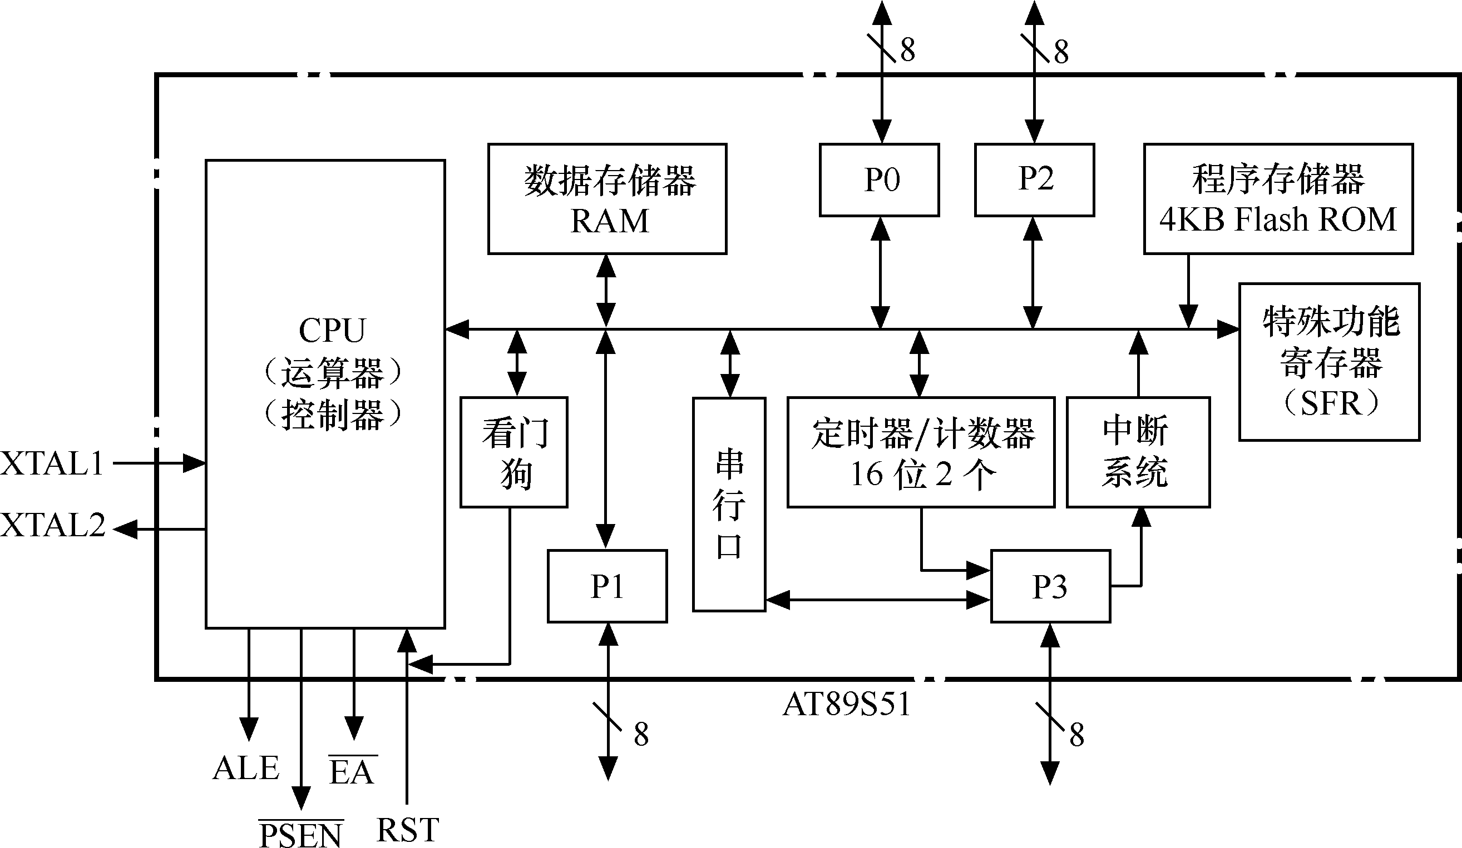
图2-1 AT89S51单片机片内结构

Slide 8
（7）中断系统具有5个中断源、5个中断向量；
（8）特殊功能寄存器（SFR）26个；
（9）1个看门狗定时器；
（10）低功耗模式有空闲模式和掉电模式。
片内各功能部件通过片内单一总线连接而成（见图2-1），基本结构是CPU+外围芯片的传统微机结构。

Slide 9
CPU对各种功能部件的控制是采用特殊功能寄存器（SFR，Special Function Register）的集中控制方式。
下面介绍图2-1中片内各外设部件。
（1）CPU（微处理器）
8位，与通用CPU基本相同，同样包括了运算器和控制器两大部分，还有面向控制的位处理功能。
（2）数据存储器（RAM）
片内为为128B，片外最多可扩64KB。片内128B的RAM以高速RAM的形式集成，可加快单片机运行的速度和降低功耗。

Slide 10
（3）程序存储器（Flash ROM）
用来存储程序。AT89S51片内有4KB的Flash存储器，AT89S52片内有8KB的Flash存储器；S53/S54/S55片内集成了12KB/16KB/20KB的Flash存储器，如果片内程序存储器容量不够，片外最多可外扩至64KB程序存储器，即“片内+片外”的程序存储器总容量不超过64KB。
（4）中断系统
具有5个中断源，2级中断优先权。
（5）定时器/计数器
片内有2个16位的定时器/计数器，具有4种工作方式。

Slide 11
（6）串行口
1个全双工的异步串行口，4种工作方式。可进行串行通信，扩展并行I/O口，可与多个单片机构成多机系统。
（7）P0口、P1口、P2口和P3口
4个8位并行I/O口。
（8）特殊功能寄存器（SFR）
共有26个特殊功能寄存器，用于CPU对片内各外设部件进行管理、控制和监视。特殊功能寄存器实际上是片内各外设部件的控制寄存器和状态寄存器，这些特殊功能寄存器映射在片内RAM区的80H～FFH的地址区间内。

Slide 12
（9）1个看门狗定时器WDT
当单片机由于干扰而使程序陷入死循环或跑飞状态时，可引起单片机复位，使程序恢复正常运行。
AT89S51完全兼容AT89C51单片机，使用AT89C51单片机的系统，在保留原来软硬件的基础上，可用AT89S51直接代换。

Slide 13
2.2 AT89S51的引脚功能
AT89S51与各种8051单片机的引脚是兼容的。
目前，AT89S51多采用40引脚的DIP封装（双列直插），见图2-2（a），以及44引脚的PLCC和TQFP封装方式的芯片, 见图2-2（b）和图2-2（c）。
44引脚的PLCC和TQFP封装方式的芯片，有4只引脚是无用的，标为“NC”。

Slide 14
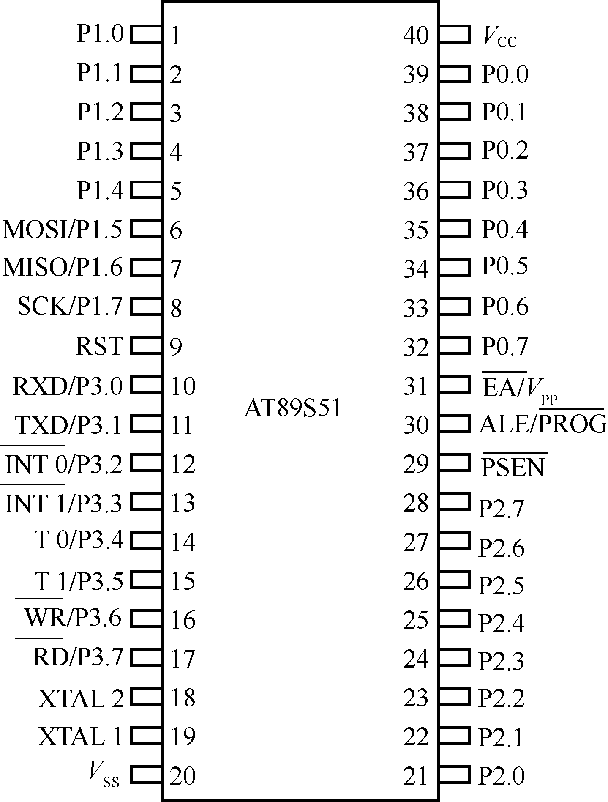
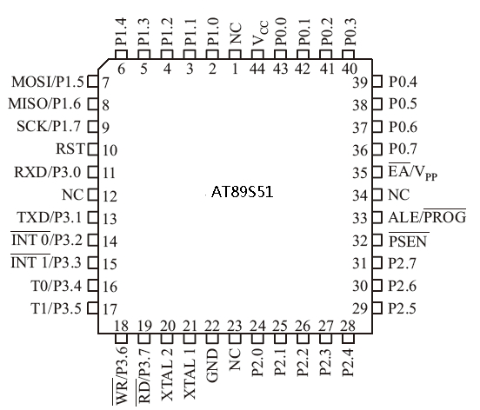
(a)DIP封装的引脚分布 (b) PLCC封装的引脚分布

Slide 15
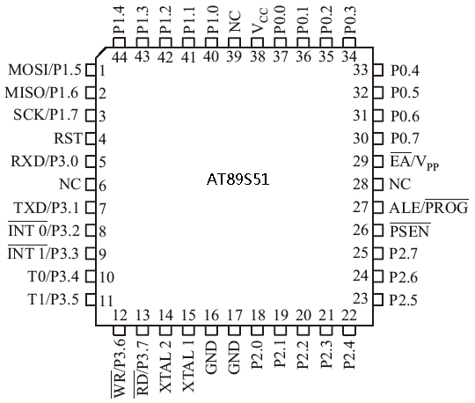
(c) TQFP封装的引脚分布
图2-2 AT89S51各种封装方式的引脚

Slide 16
引脚按其功能可分为如下3类：
（1）电源及时钟引脚—V_{CC}、V_{SS}；XTAL1、XTAL2。
（2）控制引脚— PSEN*、ALE/PROG*、EA* /V_{PP}、RST
（3）I/O口引脚——P0、P1、P2、P3，为4个8位I/O口
下面结合图2-2(a)介绍各引脚的功能。
2.2.1 电源及时钟引脚
1．电源引脚
（1）V_{CC}（40脚）：+5V电源。
（2）V_{SS}（20脚）：数字地。

Slide 17
2．时钟引脚
（1）XTAL1（19脚）：片内振荡器反相放大器和时钟发生器电路输入端。用片内振荡器时，该脚接外部石英晶体和微调电容。外接时钟源时，该脚接外部时钟振荡器的信号。
（2）XTAL2（18脚）：片内振荡器反相放大器的输出端。当使用片内振荡器，该脚连接外部石英晶体和微调电容。当使用外部时钟源时，本脚悬空。
2.2.2 控制引脚
1. RST (RESET，9脚)
复位信号输入，在引脚加上持续时间大于2个机器周期的高电平，可使单片机复位。正常工作，此脚电平应 ≤ 0.5V。

Slide 18
当看门狗定时器溢出输出时，该脚将输出长达96个时钟振荡周期的高电平。
2. EA*/VPP (Enable Address/Voltage Pulse of Programing，31脚)
EA*：引脚第一功能：外部程序存储器访问允许控制端。
EA*=1，在PC值不超出0FFFH（即不超出片内4KB Flash存储器的地址范围）时，单片机读片内程序存储器（4KB）中的程序，但PC值超出0FFFH（即超出片内4KB Flash地址范围）时，将自动转向读取片外60KB（1000H-FFFFH）程序存储器空间中的程序。

Slide 19
EA*=0，只读取外部的程序存储器中的内容，读取的地址范围为0000H～FFFFH，片内的8KB Flash 程序存储器不起作用。
V_{PP}：引脚第二功能，对片内Flash编程，接编程电压。
3. ALE/PROG*（Address Latch Enable/PROGramming，30脚）
ALE为地址锁存控制信号端，为第一功能。由于引脚数目有限，P0口是作为低8位地址总线与8位数据总线分时复用的。当单片机访问外部程序存储器或外部数据存储器时，ALE的负跳变将单片机P0口先发出的低8位地址锁存在P0口外接的地址锁存器中，然后P0口再作为8位数据总线使用，如图2-3所示。

Slide 20
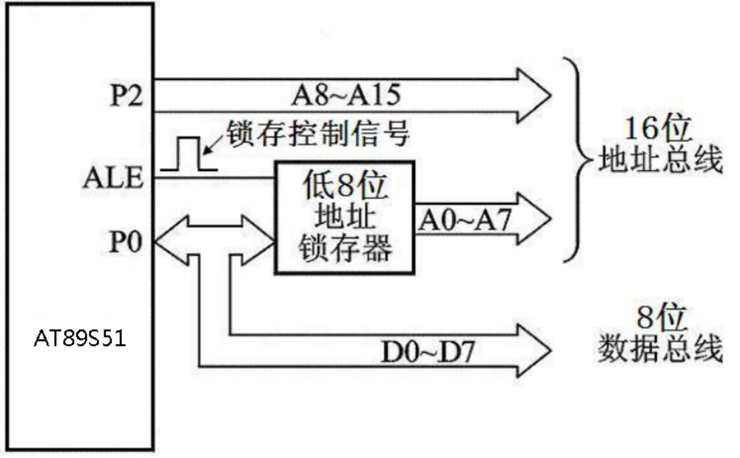
图2-3 ALE作为低8位地址输出地址锁存控制信号

Slide 21
此外，单片机正常运行时，ALE端一直有正脉冲信号输出，此频率为时钟振荡器频率f_{osc}的1/6。可用作外部定时或触发信号。
注意，每当AT89S51访问外部RAM时（执行MOVX类指令），要丢失一个ALE脉冲。
如不需要ALE端输出脉冲信号，可将特殊功能寄存器AUXR（地址为8EH，将在后面介绍）的第0位（ALE禁止位）置1，来禁止ALE操作，但执行访问外部程序存储器或外部数据存储器指令“MOVC”或“MOVX”时，ALE仍然有效。即ALE禁止位不影响对外部存储器的访问。
PROG*：引脚第二功能，对片内Flash编程，为编程脉冲输入脚。

Slide 22
4. PSEN*（Program Strobe ENable，29脚）
片外程序存储器读选通信号，低电平有效。
2.2.3 并行I/O口引脚
1. P0口：P0.7～P0.0引脚
漏极开路的双向I/O口。当AT89S51扩展外部存储器及I/O接口芯片时，P0口作为地址总线（低8位）及数据总线的分时复用端口。
P0口也可作为通用I/O口使用，但需加上拉电阻，这时为准双向口。P0口可驱动8个LS型TTL负载。

Slide 23
2. P1口：P1.7～P1.0引脚
准双向I/O口，具有内部上拉电阻，可驱动4个LS型TTL负载。
P1口是完全可提供给用户使用的准双向I/O口。
P1.5/MOSI、P1.6/MISO和P1.7/SCK也可用于对片内Flash存储器的串行编程和校验，它们分别是串行数据输入、串行数据输出和移位脉冲引脚。

Slide 24
3. P2口：P2.7～P2.0引脚
准双向I/O口，具有内部上拉电阻，可驱动4个LS型TTL负载。\
当AT89S51扩展外部存储器及I/O口时，P2口作为高8位地址总线用，输出高8位地址。
P2口也可作为通用的I/O口使用。

Slide 25
4. P3口：P3.7～P3.0
准双向I/O口，具有内部上拉电阻。
P3口的第一功能是作为通用的I/O口使用，可驱动4个LS型TTL负载。
P3口还可提供第二功能。第二功能定义见表2-1，应熟记。
综上所述，P0口可作为总线口，为双向口。作为通用的I/O口使用时，为准双向口，这时需加上拉电阻。P1口、P2口、P3口均为准双向口。

Slide 26




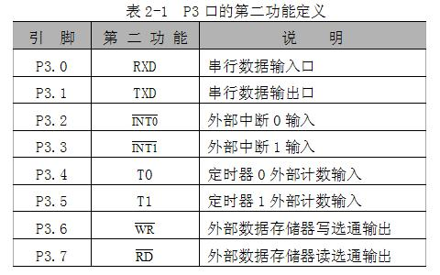

Slide 27
综上所述，P0口作为地址总线（低8位）及数据总线使用时，为双向口。作为通用的I/O口使用时，需加上拉电阻，这时为准双向口。而P1口、P2口、P3口均为准双向口。
双向口P0与P1口、P2口、P3口这3个准双向口相比，多了一个高阻输入的“悬浮”态。这是由于P0口作为数据总线使用时，多个数据源都挂在数据总线上，当P0口不需与其他数据源打交道时，需要与数据总线高阻“悬浮”隔离，而准双向I/O口则无高阻的“悬浮”状态。
另外，准双向口作通用I/O的输入口使用时，一定要向该口先写入“1”。以上的准双向口与双向口的差别，读者在学习本章2.5节的P0～P3口的内部结构后，将会有更深入的理解。

Slide 28
至此，40个引脚已介绍完毕，应熟记每一引脚功能对应用系统硬件电路设计十分重要。
2.3 AT89S51的CPU
CPU由运算器和控制器构成。
2.3.1 运算器
对操作数进行算术、逻辑和位操作运算。主要包括算术逻辑运算单元ALU、累加器A、位处理器、程序状态字寄存器PSW及两个暂存器等。
1．算术逻辑运算单元ALU
可对8位变量逻辑运算（与、或、异或、循环、求补和清零），还可算术运算（加、减、乘、除）

Slide 29
ALU还有位操作功能，对位变量进行位处理，如置“1”、清“0”、求补、测试转移及逻辑“与”、“或”等。
2．累加器A
使用最频繁的寄存器，可写为Acc。“A”与“Acc” 书写上的差别，将在第3章介绍。位于片内的特殊功能寄存器区。
作用如下：
（1）ALU单元的输入数据源之一，又是ALU运算结果存放单元。
（2）数据传送大多都通过累加器A，相当于数据的中转站。为解决“瓶颈堵塞”问题，AT89S51增加了一部分可以不经过累加器的传送指令。

Slide 30
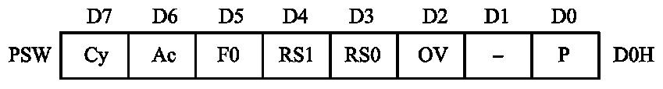
A的进位标志Cy是特殊的，因为它同时又是位处理机的位累加器
3．程序状态字寄存器PSW
PSW（Program Status Word）位于片内特殊功能寄存器区，字节地址为D0H。
包含了程序运行状态的信息，其中4位保存当前指令执行后的状态，供程序查询和判断。格式如图2-4所示。
图2-4 PSW的格式

Slide 31
PSW中各个位的功能：
（1）Cy（PSW.7）进位标志位
可写为C。在算术和逻辑运算时，若有进位/借位，Cy＝1；否则，Cy＝0。在位处理器中，它是位累加器。
（2）Ac（PSW.6）辅助进位标志位
在BCD码运算时，用作十进位调整。即当D3位向D4位产生进位或借位时，Ac＝1；否则，Ac＝0。
（3）F0（PSW.5）用户设定标志位
由用户使用的一个状态标志位，可用指令来使它置1或清0，控制程序的流向。用户应充分利用。

Slide 32
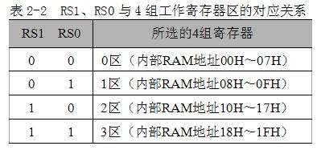
（4）RS1、RS0（PSW.4、PSW.3）4组工作寄存器区选择
选择片内RAM区中的4组工作寄存器区中的某一组为当前工作寄存区见表2-2。

Slide 33
（5）OV（PSW.2）溢出标志位
当执行算术指令时，用来指示运算结果是否产生溢出。如果结果产生溢出，OV=1；否则，OV=0。
（6）PSW.1位：保留位
（7）P（PSW.0）奇偶标志位
指令执行完，累加器A中“1”的个数是奇数还是偶数。
P=1，表示A中“1”的个数为奇数。
P=0，表示A中“1”的个数为偶数。
此标志位对串行通信有重要的意义，常用奇偶检验的方法来检验数据串行传输的可靠性。

Slide 34
2.3.2 控制器
任务识别指令，并根据指令的性质控制单片机各功能部件，从而保证单片机各部分能自动协调地工作。
控制器包括：程序计数器、指令寄存器、指令译码器、定时及控制逻辑电路等。功能是控制指令的读入、译码和执行，从而对各功能部件进行定时和逻辑控制。
程序计数器PC是一个独立的16位计数器，不可访问。单片机复位时，PC中内容为0000H，从程序存储器0000H单元取指令，开始执行程序。
PC工作过程：CPU读指令时，PC的内容作为所取指令的地址，程序存储器按此地址输出指令字节，同时PC自动加1。

Slide 35
PC中内容变化轨迹决定程序流程。当顺序执行程序时自动加1；执行转移程序或子程序、中断子程序调用时，自动将其内容更改成所要转移的目的地址。
PC的计数宽度决定了程序存储器的地址范围。PC为16位，故可对64KB（=2¹⁶B）寻址。
2.4 AT89S51存储器的结构
存储器的结构特点之一是将程序存储器和数据存储器分开（哈佛结构），并有各自的访问指令。
存储器空间可分为4类。

Slide 36
１.程序存储器空间
片内和片外两部分。
片内4KB Flash ，编程和擦除完全是电气实现。可用通用编程器对其编程，也可在线编程。
当片内4KB Flash 存储器不够用时，可片外扩展，最多可扩展至64KB程序存储器。
２.数据存储器空间
片内与片外两部分。
片内有128B RAM。
片内RAM 不够用时，在片外可扩展至64KB RAM 。

Slide 37
３.特殊功能寄存器SFR （Special Function Register）
片内各功能部件的控制寄存器及状态寄存器。综合反映了整个单片机基本系统内部实际的工作状态及工作方式。
４.位地址空间
共有211个可寻址位，构成了位地址空间。位于片RAM区字节地址20H～2FH（共128位）和特殊功能寄存器区（片内RAM区字节地址80H～FFH区间内，共定义了83个可寻址位）。
2.4.1 程序存储器空间
存放程序和表格之类的固定常数。片内为4KB的 Flash ，地址为0000H～0FFFH。16位地址线，可外扩的程序存储器空间最大为64KB，地址为0000H～FFFFH。使用时应注意以下问题：

Slide 38
（1）分为片内和片外两部分，访问片内的还是片外的程序存储器，由EA*引脚电平确定。
EA*=1时，CPU从片内0000H开始取指令，当PC值没有超出0FFFH时，只访问片内Flash 存储器，当PC值超出0FFFH自动转向读片外程序存储器空间1000H～FFFFH 内的程序。
EA*=0时，只能执行片外程序存储器（0000H～FFFFH）中的程序。不理会片内4KB Flash 存储器。
（2）程序存储器某些固定单元用于各中断源中断服务程序入口。

Slide 39
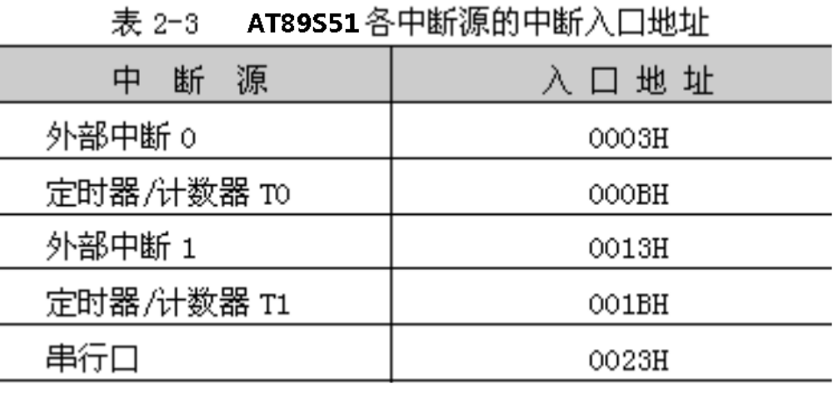
64KB程序存储器空间中有5个特殊单元分别对应于5个中断源的中断入口
地址，见表2-3。
通常这5个中断入口地址处都放一条跳转指令跳向对应的中断服务子程序，而不是直接存放中断服务子程序。

Slide 40
使用汇编语言编程时，通常在这些中断入口地址处存放1条跳转指令跳向对应的中断服务子程序，而不是直接存放中断服务子程序。这是因为两个中断入口间隔仅有8个单元，如果这8个单元存放中断服务子程序，有时是不够用的。
AT89S51复位后，PC的内容为0000H，从程序存储器地址0000H处开始执行程序。由于外部中断0的中断服务程序入口地址为0003H，为使主程序不与外部中断0的中断服务程序发生冲突，一般在0000H单元存放一条跳转指令，转向主程序的入口地址。
上述问题，在使用C51语言编程时，完全由C51编译时自动处理，用户无需考虑。

Slide 41
2.4.2 数据存储器空间
分为片内与片外两部分。
１.片内数据存储器
AT89S51的片内数据存储器（RAM）共有128个单元，字节地址为00H～7FH。图2-5为AT89S51片内RAM的结构。

Slide 42
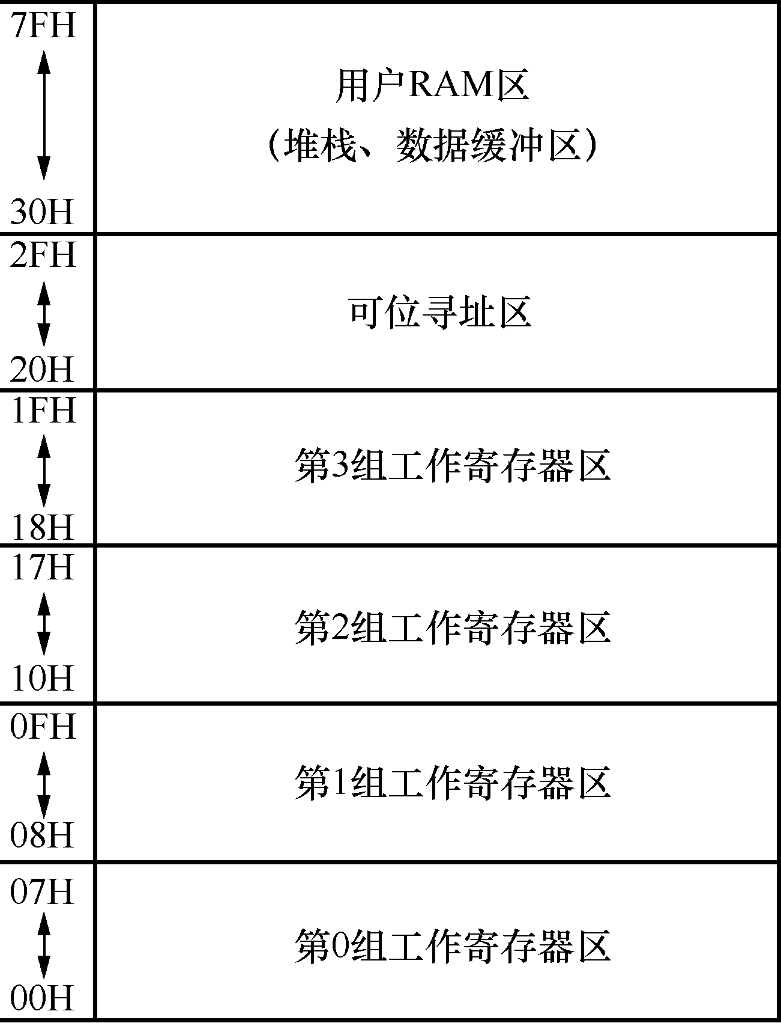
图2-5 片内数据存储器RAM的结构

Slide 43
00H～1FH 的32个单元是4组通用工作寄存器区，每区包含8B，为R7～R0。可通过指令改变RS1、RS0两位来选择。
20H～2FH的16个单元的128位可位寻址，也可字节寻址。
30H～7FH的单元只能字节寻址，用作存数据以及作为堆栈区。

Slide 44
２.片外数据存储器
当片内128B的RAM不够用时，需外扩，最多可外扩64KB的RAM。
注意，片内RAM与片外RAM两个空间是相互独立的，片内RAM与片外RAM的低128B的地址是相同的，但由于使用的是不同的访问指令，所以不会发生冲突。

Slide 45
2.4.3 特殊功能寄存器（SFR）
特殊功能寄存器映射在片内RAM的 80H～FFH 区域中，共26个。表2-4 SFR的名称及其分布。有些还可位寻址，位地址见表2-4。
与AT89C51相比，AT89S51新增加了5个SFR：DP1L、DP1H、AUXR、AUXR1和WDTRST（见表2-4中的序号为5、6、14、19和20的寄存器）。
凡是可位寻址的SFR，字节地址末位只能是0H或8H。另外，若读/写未定义单元，将得到一个不确定的随机数。
下面介绍某些SFR，余下的SFR将在后面介绍。

Slide 46
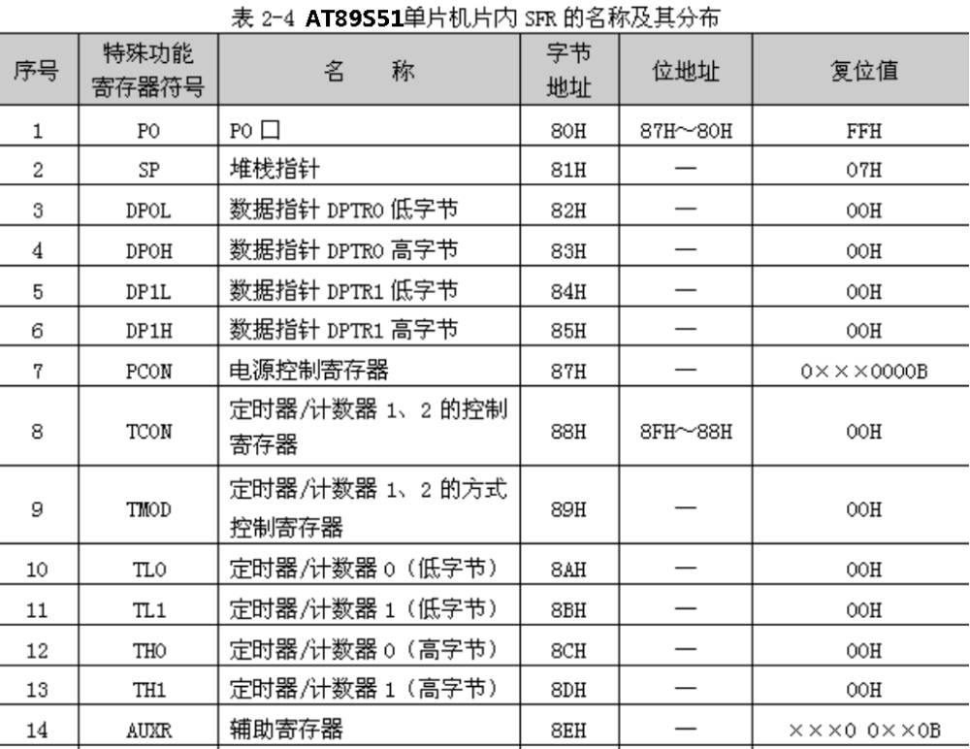

Slide 47
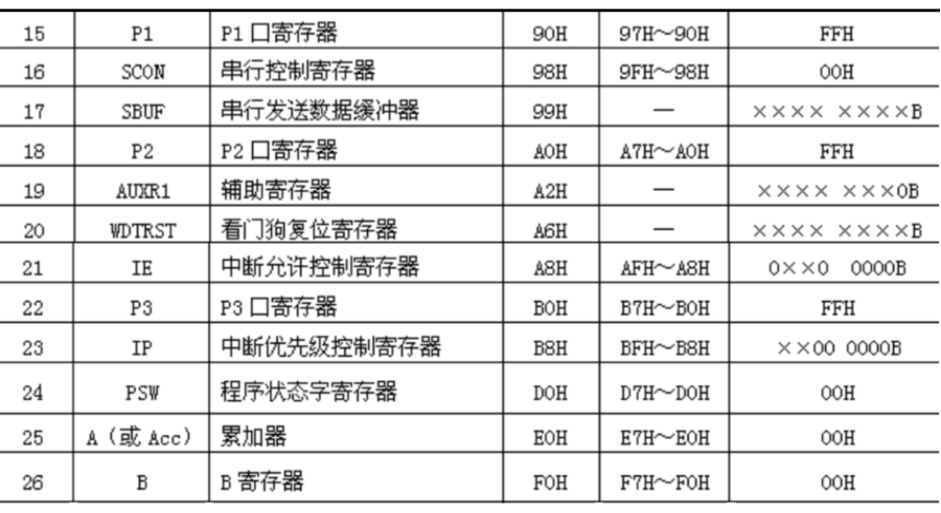

Slide 48
1．堆栈指针SP
堆栈只能设在片内的RAM区， SP指示堆栈顶部在内部RAM块中的位置。
堆栈结构—向上生长型。单片机复位后，SP为07H，使得堆栈实际上从08H单元开始，由于08H～1FH单元分别是属于1～3组的工作寄存器区，最好在复位后把SP值改置为60H或更大的值，避免堆栈与工作寄存器冲突。
堆栈是为子程序调用和中断操作而设，用来保护断点和现场。
（1）保护断点。无论是子程序调用操作还是中断服务子程序调用，最终都要返回主程序。应预先把主程序的断点在堆栈中保护起来，为程序正确返回做准备。

Slide 49
（2）现场保护。执行子程序或中断服务子程序时，要用到一些寄存器单元，会破坏原有内容。要把有关寄存器单元的内容保存起来，送入堆栈，这就是所谓的“现场保护”。
两种操作：数据压入（PUSH）堆栈，数据弹出（POP）堆栈。数据压入堆栈，SP自动加1；数据弹出堆栈，SP自动减1。
2．寄存器B
为执行乘法和除法而设。在不执行乘、除法操作的情况下，可把它当作一个普通寄存器来使用。

Slide 50
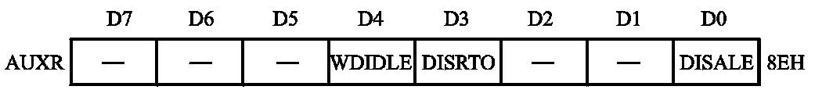
乘法，两乘数分别在A、B中，执行乘法指令后，乘积在BA中。
除法，被除数取自A，除数取自B，商存放在A中，余数存B中。
3．AUXR寄存器
AUXR是辅助寄存器，其格式如图2-6所示：
图2-6 AUXR寄存器的格式

Slide 51
其中:
DISALE：ALE的禁止/允许位。
0：ALE有效，发出脉冲；
1：ALE仅在执行MOVC和MOVX类指令时有效，不访问外部存储器时，ALE不输出脉冲信号。
DISRTO：禁止/允许WDT溢出时的复位输出。
0：WDT溢出时，在RST引脚输出一个高电平脉冲；
1：RST引脚仅为输入脚。
WDIDLE：WDT在空闲模式下的禁止/允许位。
0：WDT在空闲模式下继续计数；
1：WDT在空闲模式下暂停计数。

Slide 52
4. 数据指针DPTR0和DPTR1
双数据指针寄存器，便于访问数据存储器。
DPTR0：AT89C51单片机原有的数据指针；
DPTR1：新增加的数据指针。
AUXR1的DPS位用于选择两个数据指针。当DPS=0时，选用DPTR0；当DPS=1时，选用DPTR1。
数据指针可作为一个16位寄存器来用，也可作为两个独立的8位寄存器DP0H（或DP1H）和DP0L（或DP1L）来用。

Slide 53
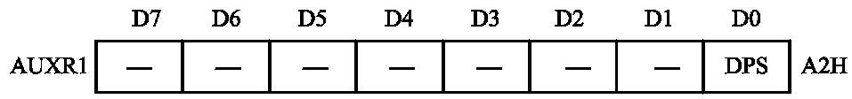
5. AUXR1寄存器
AUXR1是辅助寄存器，格式如图2-7所示：
DPS：数据指针寄存器选择位。
0：选择数据指针寄存器DPTR0；
1：选择数据指针寄存器DPTR1。
图2-7 AUXR1寄存器的格式

Slide 54
6. 看门狗定时器WDT
WDT包含一个14位计数器和看门狗定时器复位寄存器——
（WDTRST）。
当CPU由于干扰，程序陷入死循环或跑飞状态时，WDT提供了一种使程序恢复正常运行的有效手段。
有关WDT在抗干扰设计中的应用以及低功耗模式下运行的状态，将在本章的2.8节中介绍。

Slide 55
2.4.4 位地址空间
211个寻址位的位地址，位地址范围为 00H～FFH，其中 00H～7FH 这128位处于片内RAM 字节地址 20H～2FH 单元中，如表2-5所示。
其余的83个可寻址位分布在特殊功能寄存器SFR中，见表2-6。
从表2-6中可发现一个规律，凡是可位寻址的特殊功能寄存器，其最低的位地址等于其字节地址，且其字节地址的末位都为0H或8H。

Slide 56
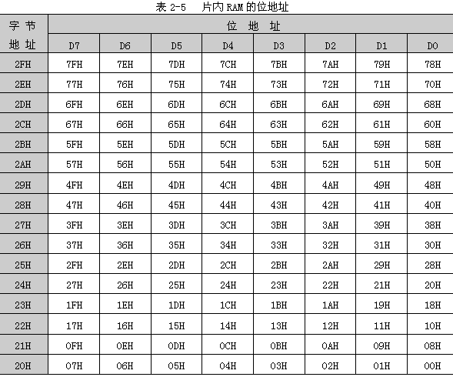

Slide 57
表2-6 SFR中的位地址分布
特殊功能寄存器 | 位 地 址 |  |  |  |  |  |  |  | 字节地址
 | D7 | D6 | D5 | D4 | D3 | D2 | D1 | D0
B | F7H | F6H | F5H | F4H | F3H | F2H | F1H | F0H | F0H
Acc | E7H | E6H | E5H | E4H | E3H | E2H | E1H | E0H | E0H
PSW | D7H | D6H | D5H | D4H | D3H | D2H | D1H | D0H | D0H
IP | — | — | — | BCH | BBH | BAH | B9H | B8H | B8H
P3 | B7H | B6H | B5H | B4H | B3H | B2H | B1H | B0H | B0H
IE | AFH | — | — | ACH | ABH | AAH | A9H | A8H | A8H
P2 | A7H | A6H | A5H | A4H | A3H | A2H | A1H | A0H | A0H
SCON | 9FH | 9EH | 9DH | 9CH | 9BH | 9AH | 99H | 98H | 98H
P1 | 97H | 96H | 95H | 94H | 93H | 92H | 91H | 90H | 90H
TCON | 8FH | 8EH | 8DH | 8CH | 8BH | 8AH | 89H | 88H | 88H
P0 | 87H | 86H | 85H | 84H | 83H | 82H | 81H | 80H | 80H

Slide 58
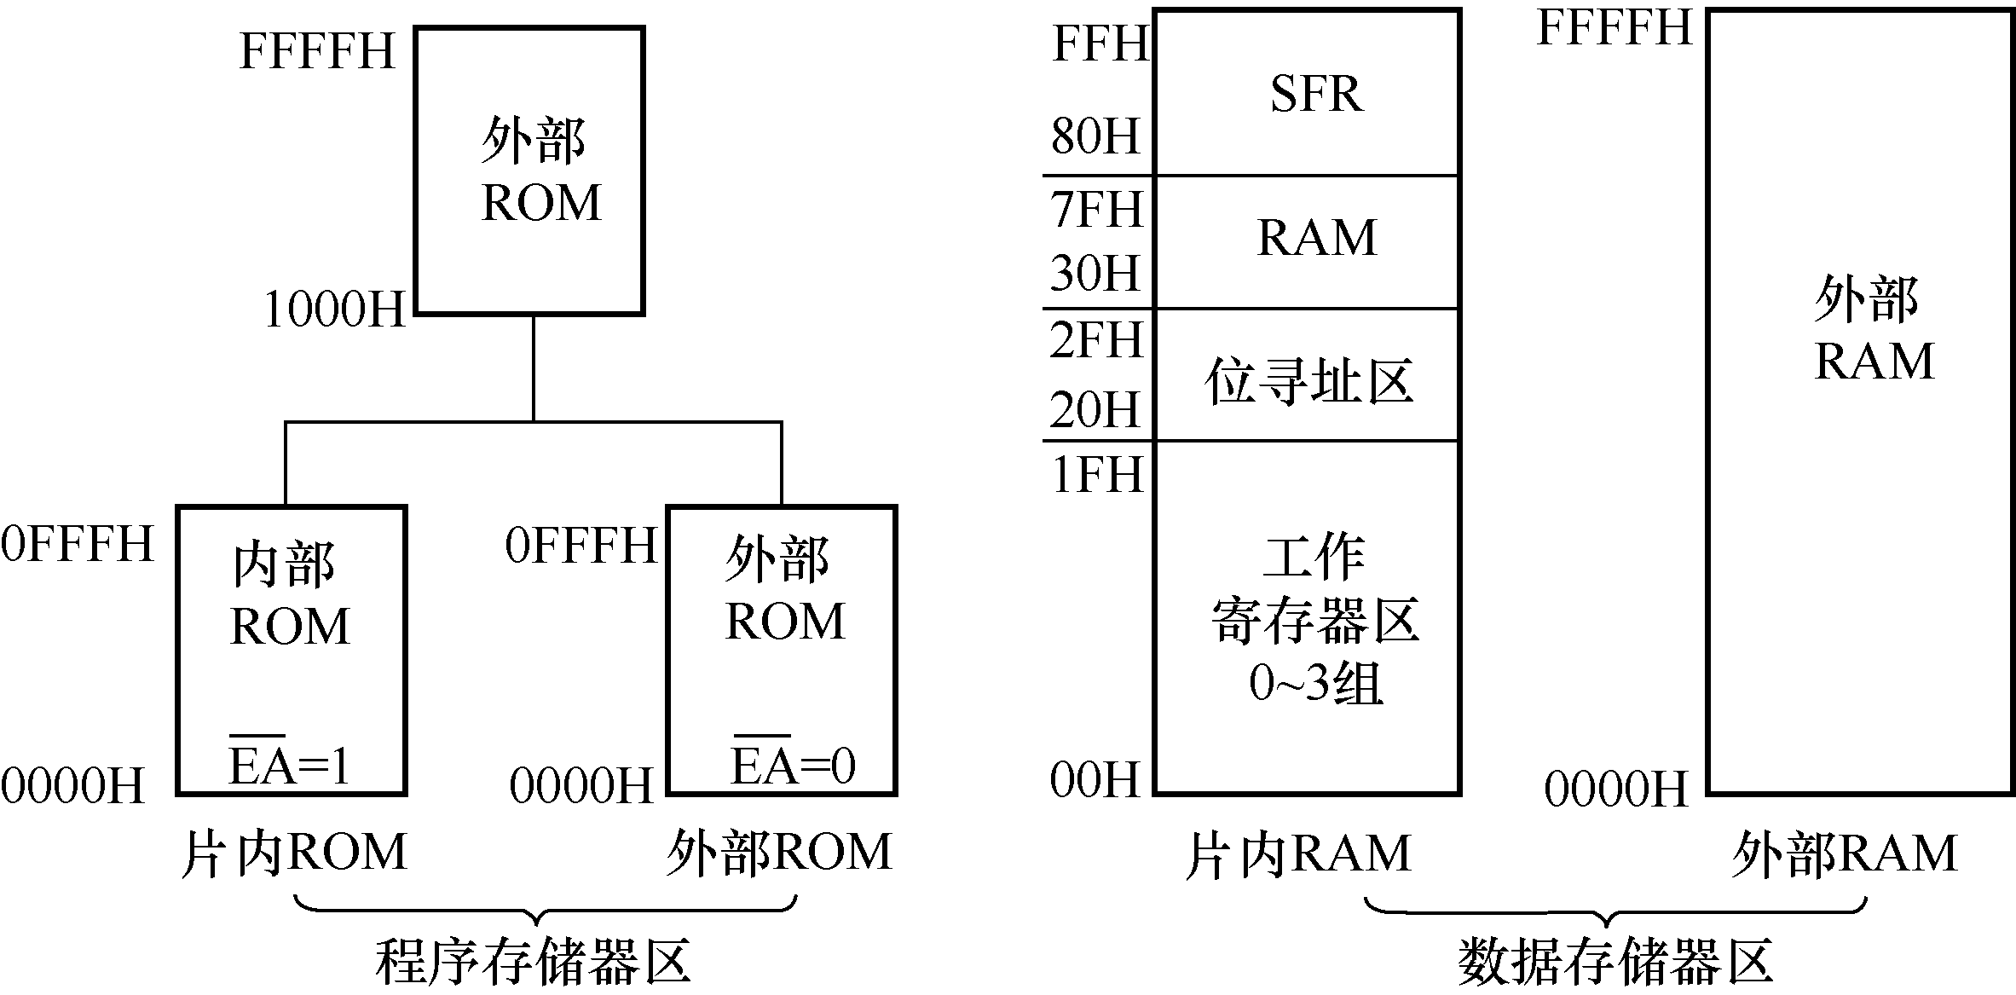
作为对AT89S51存储器结构的总结，图2-8为各类存储器的结构图。从图中可清楚看出各类存储器在存储器空间的位置。
图2-8 AT89S51单片机的存储器结构

Slide 59
2.5 AT89S51的并行I/O端口
4个双向的8位并行I/O端口，分别记为P0、P1、P2和P3，其中输出锁存器属于特殊功能寄存器。端口的每一位均由输出锁存器、输出驱动器和输入缓冲器组成，4个端口按字节输入/输出外，也可位寻址。
2.5.1 P0口
P0口是一个双功能的8位并行端口，字节地址为80H，位地址为80H～87H。端口的各位具有完全相同但又相互独立的电路结构，P0口某一位的位电路结构如图2-9所示。

Slide 60
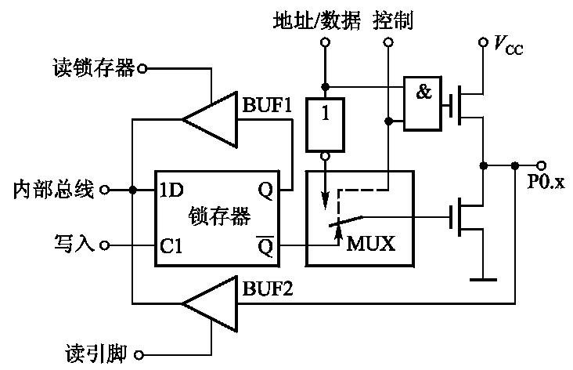
图2-9 P0口某一位的位电路结构

Slide 61
1．P0口的工作原理
（1）P0口用作系统的地址/数据总线用
当AT89S51外部扩展存储器或I/O时，P0口作为单片机系统复用的地址/数据总线使用。此时，图2-9中的“控制”信号为1，硬件自动使转接开关MUX打向上面，接通反相器的输出，同时使与上方场效应管栅极相连的“与门”处于开启状态。
当输出的“地址/数据”信息为1时，“与门”输出为1，上方的场效应管导通，下方的场效应管截止，P0.x引脚输出为1。
当输出的“地址/数据”信息为0时，上方的场效应管截止，下方的场效应管导通，P0.x引脚输出为0。

Slide 62
可见P0.x引脚的输出状态随“地址/数据”信号的状态变化而变化。上方的场效应管起到内部上拉电阻的作用。
当P0口作为数据总线输入时，仅从外部存储器（或外部I/O）读入信息，对应的“控制”信号为0，MUX接通锁存器的Q*端。由于P0口作为地址/数据复用方式访问外部存储器时，CPU自动向P0口写入FFH，使下方的场效应管截止。
由于“控制”信号为0，上方的场效应管也截止，从而保证数据信息的高阻悬浮输入，从外部P0.x引脚输入的数据信息直接通过输入缓冲器BUF2进入内部总线。

Slide 63
由以上分析可见，P0口作为总线端口使用时，具有高电平、低电平和高阻悬浮输入3种状态的端口，此时P0口是一真正的双向端口，简称双向口。
（2）P0口用作通用I/O口使用
当P0口也可作为通用的I/O口使用，需要在片外接上拉电阻，此时端口不存在高阻抗的悬浮状态，对应的“控制”端信号为0，MUX打向下面，接通锁存器的Q*端，“与门”输出为0，上方的场效应管截止。

Slide 64
P0口用作通用I/O口输出时，来自CPU的“写”脉冲加在D锁存器的CP端，内部总线上的数据写入D锁存器，并由引脚P0.x输出。当D锁存器为1时， Q*端为0，下方场效应管截止，输出为漏极开路，此时，引脚P0.x必须外接上拉电阻才能有高电平输出；当D锁存器为0时，下方场效应管导通，P0口输出为低电平。
P0口为通用I/O口输入时，有两种读入方式：“读锁存器”和“读引脚”。当CPU发出“读锁存器”类指令时，锁存器的状态由Q端经上方的三态缓冲器BUF1进入内部总线；当CPU发出“读引脚”类指令时，锁存器的输出状态=1（即Q*端为0），从而使下方场效应管截止，引脚的状态经下方的三态缓冲器BUF2进入内部总线。

Slide 65
2．P0口总结
综上所述，P0口具有如下特点：
（1）当P0口用作地址/数据总线口使用时，是一个真正的双向口，用作与外部扩展的存储器或I/O连接，输出低8位地址和输出/输入8位数据。
（2）当P0口用作通用I/O口使用时，各引脚需要在片外接上拉电阻，此时端口不存在高阻抗的悬浮状态，因此是一个准双向口。

Slide 66
如果单片机片外扩展了RAM和I/O接口芯片，P0口此时应作为复用的地址/数据总线口使用。如果没有外扩RAM和I/O接口芯片，此时即可作为通用I/O口使用。

Slide 67
2.5.2 P1口
P1口为通用I/O端口，字节地址为90H，位地址为90H～97H。位电路结构见图2-10。
1．P1口的工作原理
P1口只作为通用I/O口使用。
（1）P1口作为输出口时，若CPU输出1，Q=1，Q*=0，场效应管截止，P1.x引脚的输出为1；若CPU输出0，Q=0， Q*=1，场效应管导通，P1.x引脚的输出为0。

Slide 68
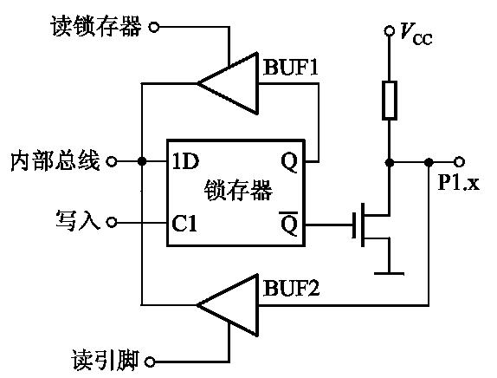
图2-10 P1口某一位的位电路结构

Slide 69
（2）P1口作为输入口时，分为“读锁存器”和“读引脚”两种方式。
“读锁存器”时，锁存器的输出端Q的状态经输入缓冲器BUF1进入内部总线；
“读引脚”时，先向锁存器写1，使场效应管截止，P1.x引脚上的电平经输入缓冲器BUF2进入内部总线。
2．P1口总结
P1口由于有内部上拉电阻，没有高阻抗输入状态，故为准双向口。作为输出口时，不需要在片外接上拉电阻。
P1口“读引脚”输入时，必须先向P1口的锁存器写入1。

Slide 70
2.5.3 P2口
双功能口，字节地址为A0H，位地址为A0H～A7H。P2口某一位的位电路结构如图2-11所示。
1．P2口的工作原理
（1）P2口用作高8位地址总线口
在内部控制信号作用下，MUX与“地址”接通。当“地址”线为0时，场效应管导通，P2.x引脚输出0；当“地址”线为1时，场效应管截止，P2.x引脚输出1。
（2）P2口用作通用I/O口
在内部控制信号作用下，MUX与锁存器的Q端接通。

Slide 71
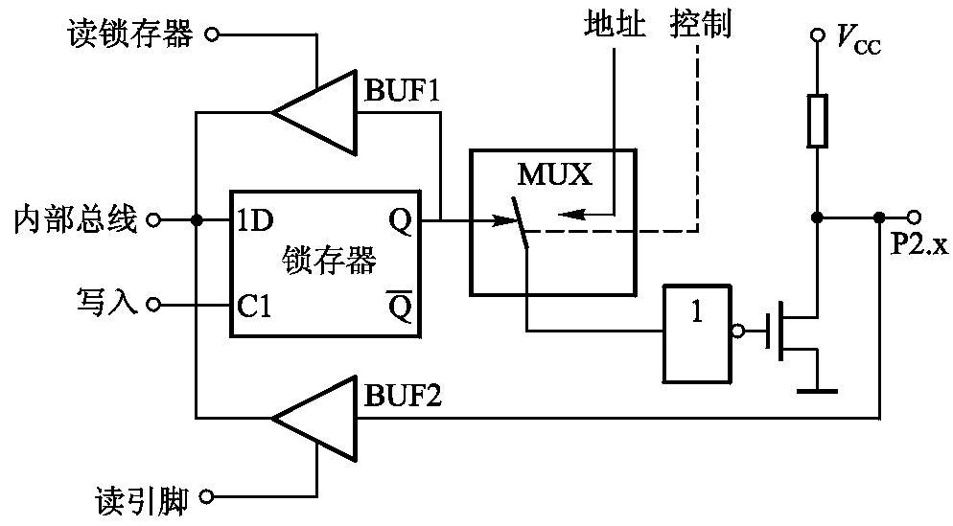
图2-12 P2口某一位的位电路结构

Slide 72
CPU输出1时，Q=1，场效应管截止，P2.x引脚输出1；CPU输出0时，Q=0，场效应管导通，P2.x引脚输出0。
输入时，分为“读锁存器”和“读引脚”两种方式。
“读锁存器”时，Q端信号经输入缓冲器BUF1进入内部总线；
“读引脚”时，先向锁存器写1，使场效应管截止，P2.x引脚上的电平经输入缓冲器BUF2进入内部总线。

Slide 73
2．P2口总结
P2口作为高8位地址总线使用时，可输出外部存储器或I/O的高8位地址，与P0口输出并经锁存器的锁存的低8位地址一起构成16位地址，共可寻址64KB的片外地址空间。当P2口作为高8位地址输出口时，输出锁存器的内容保持不变。
P2口作为通用I/O口使用时，为准双向口，功能与P1口一样。
一般情况下，P2口大多作为高8位地址总线口使用，这时就不能再作为通用I/O口。如果不作为地址总线口使用，可作为通用I/O口使用。

Slide 74
2.5.4 P3口
由于引脚数目有限，在P3口增加了第二功能。每1位都可以分别定义为第二输入功能或第二输出功能。P3口字节地址为B0H，位地址B0H～B7H。P3口某一位的位电路结构见图2-12。
1．P3口的工作原理
（1）P3口用作第二输入/输出功能。
当选择第二输出功能时，该位的锁存器需要置“1”，使“与非门”为开启状态。当第二输出为1时，场效应管截止，P3.x引脚输出为1；当第二输出为0时，场效应管导通，P3.x引脚输出为0。
当选择第二输入功能时，该位的锁存器和第二输出功能端均应置1，保证场效应管截止，P3.x引脚的信息由输入缓冲器BUF3的输出获得。

Slide 75
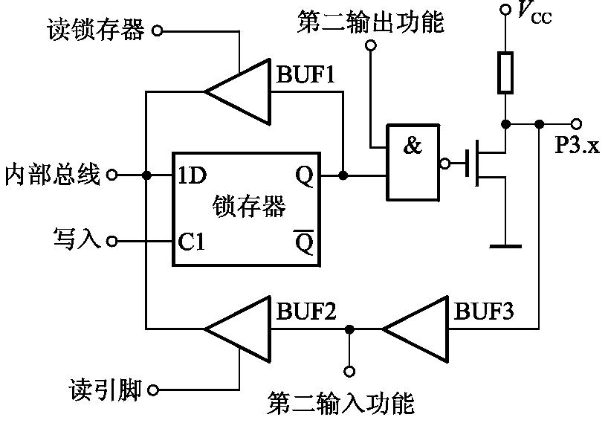
图2-12 P3口某一位的位电路结构

Slide 76
（2）P3口用作第一功能—通用I/O口。
当P3口用作通用I/O的输出时，“第二输出功能”端应保持高电平，“与非门”为开启状态。CPU输出1时，Q=1，场效应管截止，P3.x引脚输出为1；CPU输出0时，Q=0，场效应管导通，P3.x引脚输出为0。
当P3口用作通用I/O的输入时，P3.x位的输出锁存器和“第二输出功能”端均应置1，场效应管截止，P3.x引脚信息通过输入BUF3和BUF2进入内部总线，完成“读引脚”操作。
当P3口用作通用I/O的输入时，也可执行“读锁存器”操作，此时Q端信息经过缓冲器BUF1进入内部总线。

Slide 77
2．P3口总结
P3口内部有上拉电阻，不存在高阻抗输入状态，故为准双向口。
由于P3口每一引脚有第一功能与第二功能，究竟是使用哪个功能，完全是由单片机执行的指令控制来自动切换的，用户不需要进行任何设置。
引脚输入部分有两个缓冲器，第二功能的输入信号取自缓冲器BUF3的输出端，第一功能的输入信号取自缓冲器BUF2的输出端。

Slide 78
2.6 时钟电路与时序
时钟电路产生AT89S51工作时所必需的控制信号，在时钟信号的控制下，严格按时序执行指令。
执行指令时，CPU首先到程序存储器中取出需要执行的指令操作码，然后译码，并由时序电路产生一系列控制信号完成指令所规定的操作。
CPU发的时序信号两类，一类用对片内各个功能部件控制，用户无须了解；另一类用于对片外存储器或I/O口的控制，这部分时序对于分析、设计硬件接口电路至关重要。

Slide 79
2.6.1 时钟电路设计
时钟频率直接影响单片机的速度，时钟电路的质量也直接影响单片机系统的稳定性。常用的时钟电路有两种方式，一种是内部时钟方式，另一种是外部时钟方式。
1．内部时钟方式
AT89S51内部有一个用于构成振荡器的高增益反相放大器，输入端为芯片引脚XTAL1，输出端为引脚XTAL2。这两个引脚跨接石英晶体振荡器和微调电容，构成一个稳定的自激振荡器，图2-13是AT89S51内部时钟方式的电路。

Slide 80
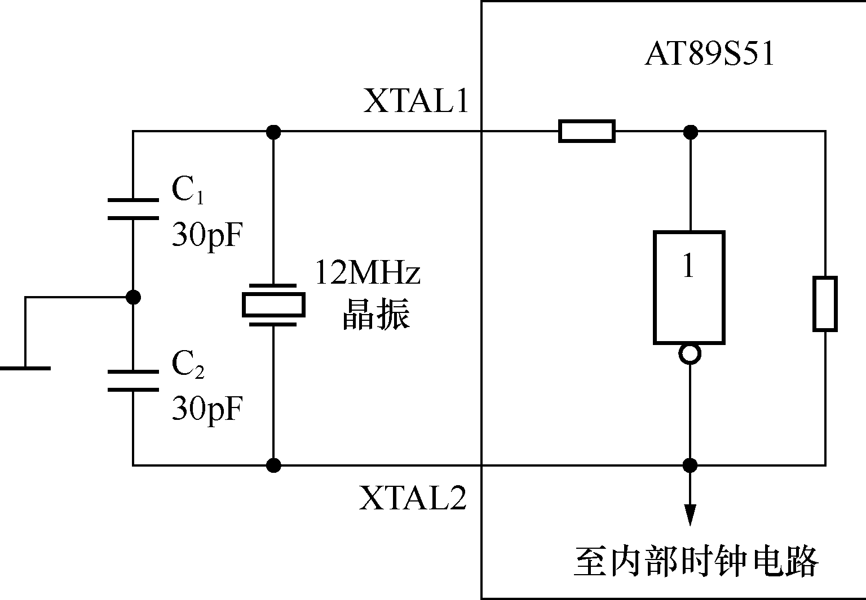
图2-13 内部时钟方式电路

Slide 81
电路中的电容 C1和 C2 的典型值通常选择为 30pF。晶体振荡频率通常选择6MHz、12MHz（可得到准确的定时）或11.0592MHz(可得到准确的串行通信波特率)的石英晶体。
2．外部时钟方式
外部时钟方式使用现成的外部振荡器产生时钟脉冲信号，常用于多片
AT89S51单片机同时工作，以便于多片AT89S51单片机之间的同步。
外部时钟源直接接到XTAL1端，XTAL2端悬空，其电路如图2-14所示。

Slide 82
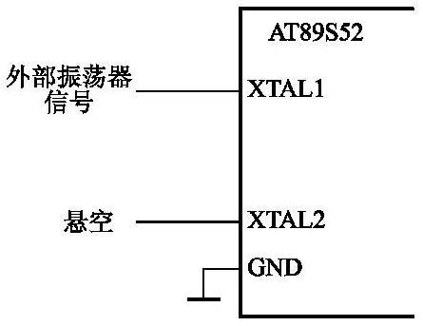
图2-14 AT89S51的外部时钟方式电路

Slide 83
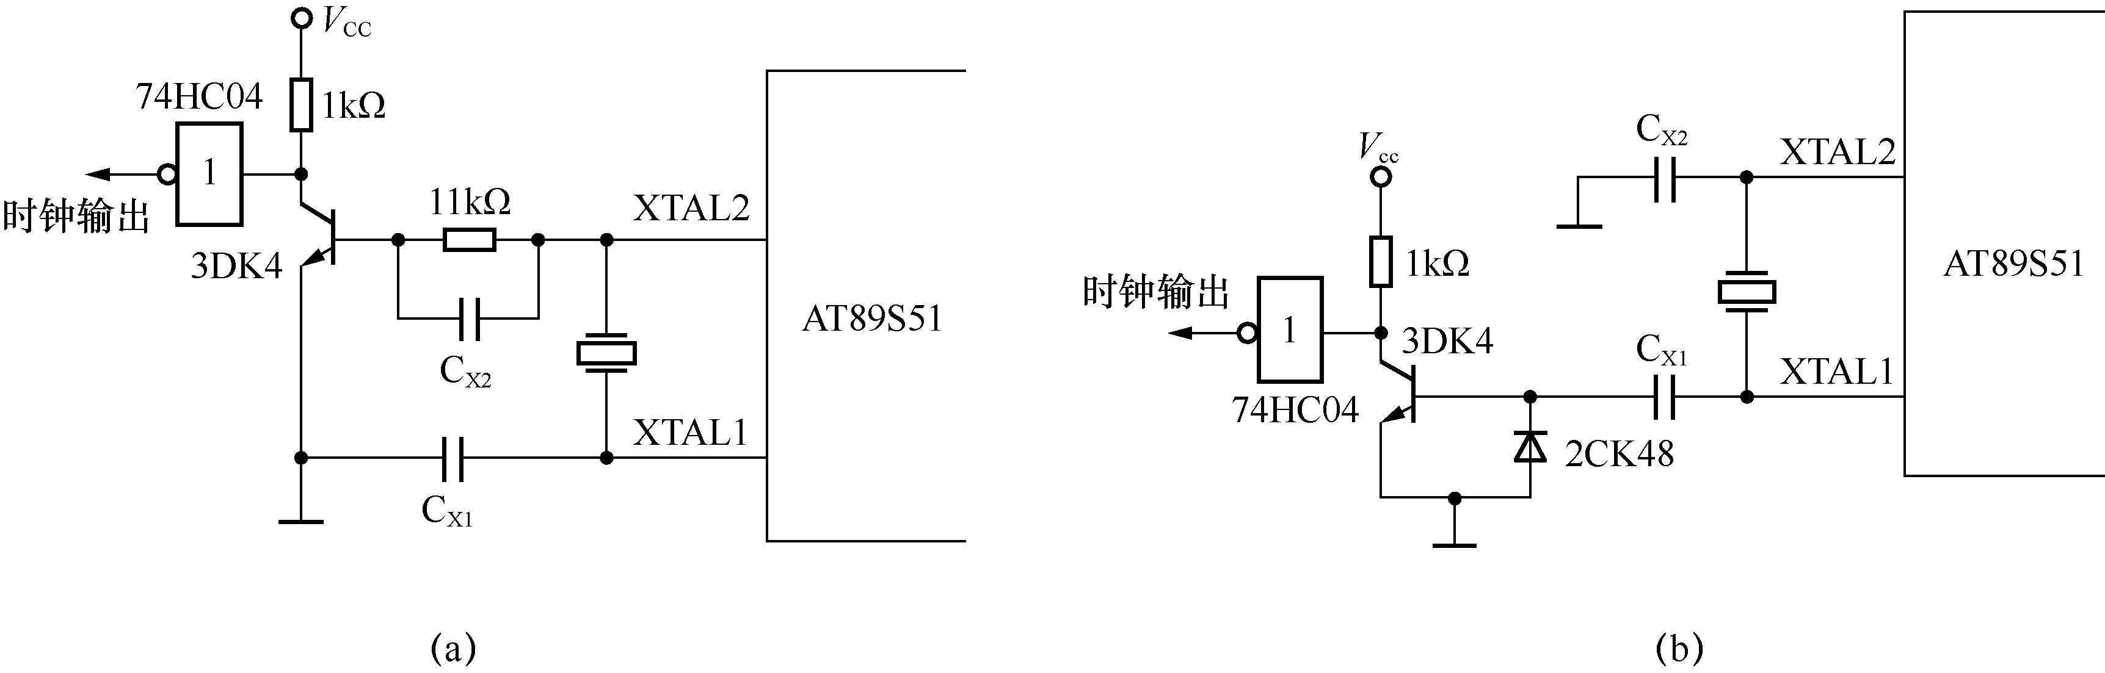
3．时钟信号的输出
当使用片内振荡器，XTAL1、XTAL2引脚还能为应用系统中的其他芯片提供时钟，但需增加驱动能力。引出的方式有两种，如图2-15所示。
图2-15 时钟信号的两种引出方式

Slide 84
2.6.2 机器周期、指令周期与指令时序
各种指令时序与时钟周期相关。
1．时钟周期
时钟控制信号的基本时间单位。若晶振频率为f_{osc}，则时钟周期T_{osc}=1/f_{osc}。如f_{osc}=6MHz，T_{osc}=166.7ns。
2．机器周期
CPU完成一个基本操作所需时间为机器周期。执行一条指令分为几个机器周期。每个机器周期完成一个基本操作，如取指令、读或写数据等。每12个时钟周期为1个机器周期。

Slide 85
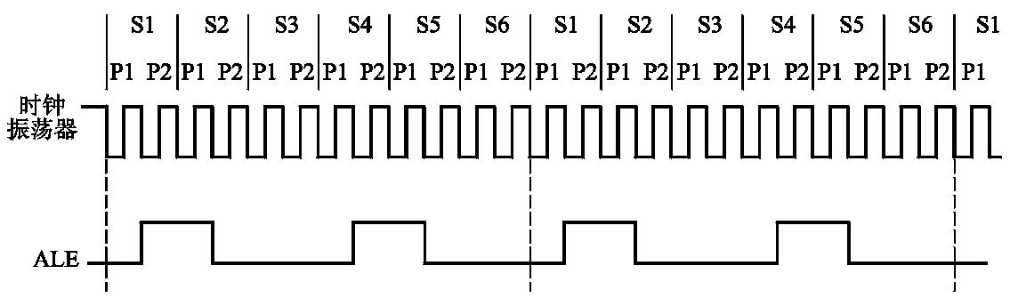
1个机器周期包括12个时钟周期，分6个状态：S1～S6。每个状态又分两拍：P1和P2。因此，一个机器周期中的12个时钟周期表示为S1P1、S1P2、S2P1、S2P2、…、S6P2，如图2-16所示。
图2-16 AT89S51的机器周期

Slide 86
3．指令周期
执行一条指令所需的时间。简单的单字节指令，取出指令立即执行，只需一个机器周期的时间。而有些复杂的指令，如转移、乘、除指令则需两个或多个机器周期。
从指令执行时间看:
单字节和双字节指令一般为单机器周期和双机器周期;
三字节指令都是双机器周期;
乘、除指令占用4个机器周期。

Slide 87
2.7 复位操作和复位电路
单片机的初始化操作，给复位脚RST加上大于2个机器周期（即24个时钟振荡周期）的高电平就使AT89S51复位。
2.7.1 复位操作
复位时，PC初始化为0000H，程序从0000H单元开始执行。
除系统的正常初始化外，当程序出错（如程序跑飞）或操作错误使系统处于死锁状态时，需按复位键使RST脚为高电平，使AT89S51摆脱“跑飞”或“死锁”状态而重新启动程序。

Slide 88
复位操作还对其他一些寄存器有影响，这些寄存器复位时的状态见表2-7。
由表2-7可看出，复位时，SP=07H ，而P0～P3引脚均为高电平。
在某些控制应用中，要注意考虑P0～P3引脚的高电平对接在这些引脚上的外部电路的影响。
例如，当P1口某个引脚外接一个继电器绕组，当复位时，该引脚为高电平，继电器绕组就会有电流通过，就会吸合继电器开关，使开关接通，可能会引起意想不到的后果。

Slide 89
表2-7 复位时片内各寄存器的状态
寄 存 器 | 复 位 状 态 |  | 寄 存 器 | 复 位 状 态
PC | 0000H |  | TMOD | 00H
Acc | 00H |  | TCON | 00H
PSW | 00H |  | TH0 | 00H
B | 00H |  | TL0 | 00H
SP | 07H |  | TH1 | 00H
DPTR | 0000H |  | TL1 | 00H
P0～P3 | FFH |  | SCON | 00H
IP | ×××0 0000B |  | SBUF | ××××××××B
IE | 0××0 0000B |  | PCON | 0××× 0 0 0 0 B
DP0H | 00H |  | AUXR | ××××0××0 B
DP0L | 00H |  | AUXR1 | ×××××××0 B
DP1H | 00H |  | WDTRST | ××××××××B
DP1L | 00H

Slide 90
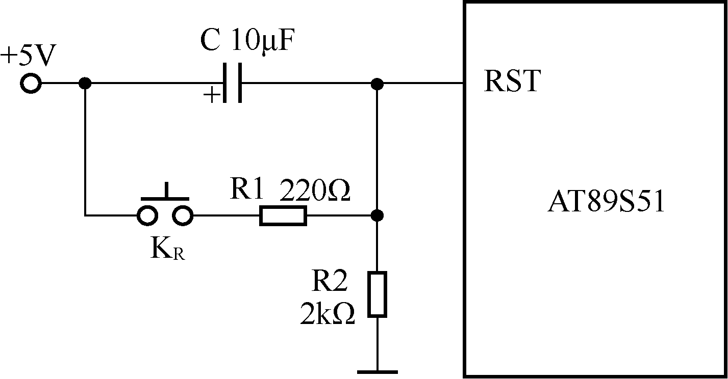
2.7.2 复位电路设计
AT89S51单片机的复位是由外部的复位电路实现的。复位电路应兼有上电复位和人工按键复位两种功能。典型的复位电路如图2-17所示。
图2-17 复位电路

Slide 91
上电自动复位是给电容C 充电加给RST引脚一个短的高电平信号，此信号随着V_{CC}对电容C 的充电过程而逐渐回落，即RST引脚上的高电平持续时间取决于电容C 充电时间。为保证系统可靠复位，RST引脚上的高电平必须维持足够长的时间。
除上电复位外，有时还需要人工按键复位。按下按键后，通过两个电阻Rs和Rk的分压，在RST端产生高电平，按键按下的时间决定了复位的时间。

Slide 92
当时钟频率选用6MHz时，电容C的参考取值为22µF，两个电阻Rs和Rk的参考阻值分别为220Ω和1kΩ。
一般来说，单片机的复位速度比外部扩展的I/O接口电路快些。因此在实际应用设计中，为保证系统可靠复位，在单片机的初始化程序段应安排一定的复位延迟时间，以保证单片机与外部扩展的I/O接口电路都能可靠地复位。

Slide 93
2.8 AT89S51单片机的最小应用系统
AT89S51本身片内有4KB闪烁存储器，128B的RAM单元，4个I/O口，外接时钟电路和复位电路即构成了一个AT89S51单片机最小应用系统，如图2-18所示。
该最小应用系统只能作为小型的数字量的测控单元。

Slide 94
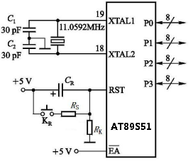
图2-18 AT89S51单片机的最小应用系统

Slide 95
2.9 看门狗定时器（WDT）功能简介
单片机应用系统受到干扰可能会引起程序“跑飞”或“死循环”，会使系统失控。如果操作人员在场，可按人工复位按钮，强制系统复位。但操作人员不可能一直监视着系统，即使监视着系统，也往往是在引起不良后果之后才进行人工复位。能不能不要人来监视，使系统摆脱失控状态，重新从0000H地址处执行程序呢？这时可采用“看门狗”技术。
“看门狗”技术就是使用一个“看门狗”定时器来对系统时钟不断计数，监视程序的运行。当看门狗启动运行后，为防止看门狗定时器的不必要溢出而引起单片机的非正常的复位，应定期地把看门狗清0，以保证看门狗不溢出。

Slide 96
“看门狗”部件，包含1个14位看门狗定时器和看门狗复位寄存器（表2-4中的特殊功能寄存器WDTRST，地址A6H）。
开启看门狗定时器后，14位定时器会自动对系统时钟12分频后的信号计数，即每16384（214）个机器周期溢出一次，并产生一个高电平复位信号，使单片机复位。采用12MHz的系统时钟时，则每16384µs产生一个复位信号。
当由于干扰，使单片机程序“跑飞”或陷入“死循环”时，单片机也就不能正常运行程序来定时地把看门狗定时器清0，看门狗定时器计满溢出时，将在AT89S51的RST引脚上输出一个正脉冲（宽度为98个时钟周期），使单片机复位，在系统的复位入口0000H处重新开始执行主程序，从而使程序摆

Slide 97
脱“跑飞”或“死循环”状态，让单片机归复于正常的工作状态。
看门狗的启动和清0的方法是一样的。实际应用中，用户只要向寄存器WDTRST（地址为A6H）先写入1EH，接着写入E1H，看门狗定时器便启动计数。为防止看门狗定时器启动后产生不必要的溢出，在执行程序的过程中，应在16384µs（时钟为12MHz时）内不断地复位清“0” 看门狗，即向WDTRST寄存器写入数据1EH和E1H。
在C51语言编程中，若使用看门狗功能，由于在头文件reg51.h中，并没有声明WDTRST寄存器，所以必须事先声明WDTRST寄存器，如：
sfr WDTRST=0xa6
声明后可以用下面的命令启动或复位看门狗。

Slide 98
WDTRST=0x1e；
WDTRST=0xe1；
下面通过一个例子来说明看门狗的使用。
【例2-1】 看门狗的使用举例。
#include<reg51.h>
sfr WDTRST=0xa6
main( )
{
……;
WDTRST=0x1e； //启动看门狗运行
WDTRST=0xe1；
while(1) //无限循环
{

Slide 99
WDTRST=0x1e； //清零看门狗并启动运行
WDTRST=0xe1；
……； //执行时间必须小于16 384µs（系统时钟12MHz时）
}
}
上述程序在做一个无限循环的运行，通过看门狗定时器可防止程序在执行过程中“跑飞”或 “死循环”，因为只要程序一跑出while( )循环，便不执行复位看门狗的两条复位命令，由于得不到及时复位，看门狗定时器就会溢出使单片机复位，从而使程序从main( )处开始重新运行。
所以使用看门狗一定要注意，一定要在看门狗启动后的16 384µs（系统时钟12MHz）之内将看门狗定时器及时零，以防其溢出导致单片机复位。

Slide 100
2.10 低功耗节电模式
两种低功耗节电工作模式：空闲模式（idle mode）和掉电保持模式（power down mode）。
掉电保持模式下，Vcc可由后备电源供电。图2-19为两种节电模式的内部控制电路。
两种节电模式可通过PCON的位IDL和位PD的设置来实现。格式如图2-20所示。

Slide 101
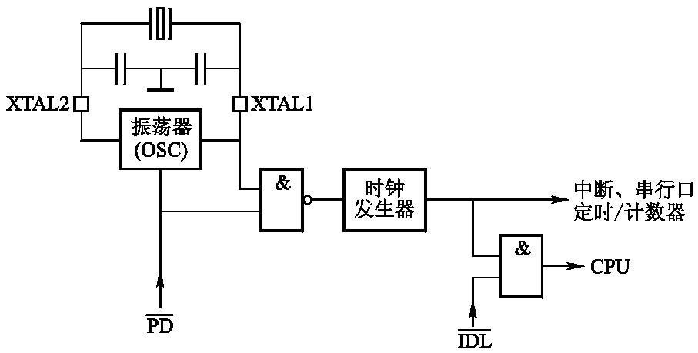
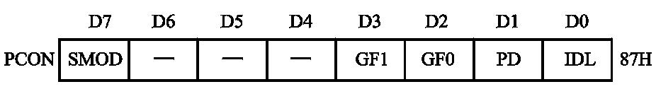
图2-19 低功耗节电模式的控制电路
图2-20 特殊功能寄存器PCON的格式

Slide 102
PCON寄存器各位定义：
SMOD：串行通信波特率选择（该位见第7章的介绍）。
━ ：保留位。
GF1、GF0：通用标志位，两个标志位用户使用。
PD： 掉电保持模式控制位，PD=1，则进入掉电保持模式。
IDL：空闲模式控制位，若IDL=1，则进入空闲运行模式。

Slide 103
2.10.1 空闲模式
1. 空闲模式进入
如果用指令把寄存器PCON中的IDL位置“1”，由图2-19可见，则把通往CPU的时钟信号关断，单片机便进入空闲模式，虽然振荡器仍然运行，但是CPU进入空闲状态。
此时，片内所有外围电路（中断系统、串行口和定时器）仍继续工作，SP、PC、PSW、A、P0～P3端口等所有其他寄存器，以及内部RAM和SFR中的内容均保持进入空闲模式前的状态。

Slide 104
2．空闲模式的退出
系统进入空闲模式后有两种方法可退出：
第一种是中断退出。由于在空闲模式下，中断系统还在工作，所以任何的中断请求被响应时，都可使IDL位由片内硬件自动清“0”，从而退出空闲模式，进入中断服务程序。
第二种是硬件复位退出。复位时，各个特殊功能寄存器都恢复默认状态，特殊功能寄存器寄存器PCON也不例外，复位使IDL位清“0”，退出空闲模式，单片机将从头开始执行程序。

Slide 105
2.10.2 掉电运行模式
1. 掉电模式的进入
用指令把PCON寄存器的PD位置1，便进入掉电模式。由图2-19，在掉电模式下，进入时钟振荡器的信号被封锁，振荡器停止工作。
由于没有时钟信号，内部的所有功能部件均停止工作，但片内RAM和SFR的原来的内容都被保留，有关端口的输出状态值都保存在对应的特殊功能寄存器中。

Slide 106
2. 掉电模式的退出
掉电模式的退出有两种方法：硬件复位和外部中断。硬件复位时要重新初始化SFR，但不改变片内RAM的内容。只有当VCC恢复到正常工作水平时，只要硬件复位信号维持10ms，便可使单片机退出掉电模式。

Slide 107
3．掉电和空闲模式下的WDT
掉电模式下振荡器停止，意味着WDT也就停止计数。用户在掉电模式下不需要操作WDT。
掉电模式的退出有两种方法：硬件复位和外部中断。当用硬件复位退出掉电模式时，对WDT的操作与正常情况一样。外部中断方式退出掉电模式时，应使中断输入保持足够长时间的低电平，以使振荡器达到稳定。当中断变为高电平之后，该中断被执行，在中断服务程序中复位寄存器WDTRST。在外部中断引脚保持低电平时，为防止WDT溢出复位，在系统进入掉电模式之前先对寄存器WDTRST复位。

Slide 108
在进入空闲模式之前，应先设置特殊功能寄存器AUXR中的WDIDLE位，以确认WDT是否继续计数。
当WDIDLE=0时，空闲模式下的WDT保持继续计数。为防止复位单片机，用户可设计一个定时器。该定时器使器件定时退出空闲模式，然后复位WDTRST，再重新进入空闲模式。
当WDIDLE=1时，WDT在空闲模式下暂停计数，退出空闲模式后，方可恢复计数。

Slide 109
2.11 AT89S52单片机与AT89S51单片机的差异
目前增强型的AT89S52单片机与基本型的AT89S51单片机的价格已经没有什么差别。两款机型相比，增强型的AT89S52的片内数据存储器（片内RAM）与片内程序存储器（片内Flash存储器）的容量分别增加了一倍。还增加了一个功能极强的定时器/计数器T2。本节介绍AT89S52单片机与AT89S51单片机在片内硬件资源上的差异。
2.11.1 AT89S52单片机与AT89S51单片机片内硬件资源的差别
AT89S52与AT89S51单片机的片内硬件资源相比，主要有以下差别：
（1）片内数据存储器（片内RAM）由128B增加至256B；
（2）程序存储器由4KB 增加为8KB Flash ROM；

Slide 110
（3）增加了6个特殊功能寄存器。
（4）增加了1个16位定时器/计数器T2。
2.11.2 AT89S52的引脚
AT89S52单片机共有3种封装，有效引脚为40条，常见的为双列直插封装（DIP），此外，还有44引脚的PLCC和TQFP封装方式的芯片。AT89S52单片的双列直插封装（DIP）的引脚见图2-21。
与AT89S51引脚(见图2-2)的差别主要在P1.0和P1.1引脚上。AT89S52单片机的这两只引脚增加了复用功能：
（1）P1.0（1脚）：定时器/计数器T2的外部计数输入T2；
（2）P1.1（2脚）：定时器/计数器T2的捕捉/转入触发及方向控制T2EX。

Slide 111
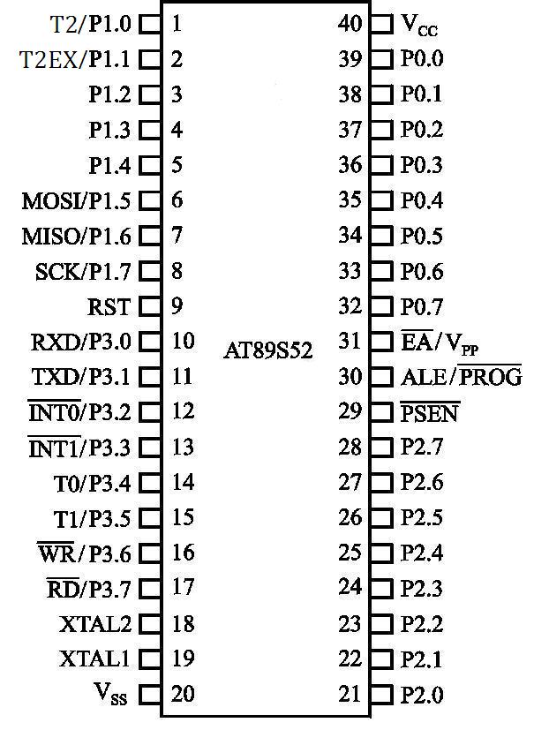
图2-21 AT89S52双列直插封装方式的引脚

Slide 112
2.10.3 AT89S52单片机的存储器结构
下面介绍AT89S52单片机与AT89S51单片机的存储器空间结构的差别。
１．程序存储器地址空间
AT89S52单片机的程序存储器空间为64KB，其中片内有8KB的Flash ROM，地址为0000H～1FFFH。64KB 空间是统一的，由引脚上的电平指示程序是从片内程序存储器还是从片外程序存储器开始执行，这与AT89S51单片机是相同的。
64KB程序存储器空间中有6个特殊单元分别对应于6个中断源的中断服务子程序的中断入口，如表2-8所示。与AT89S51单片机相比， AT89S52单片机多了一个定时器/计数器T2的中断入口，见表2-8中的最后一行。

Slide 113
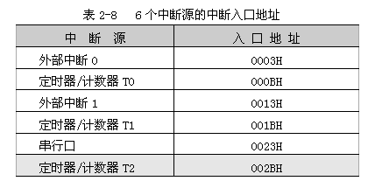

Slide 114
２．数据存储器空间
数据存储器空间分为片内与片外两部分。
AT89S52单片机片内有256B的RAM。当AT89S52单片机的片内RAM不够用时，可在片外扩展最多64KB 的RAM。
图2-22为AT89S52片内数据存储器的结构，片内数据存储器共有256个单元，字节地址为00H～FFH。
AT89S52与AT89S51片内数据存储器的差别是片内数据存储器多了1倍，即增加了128B的RAM单元，其字节地址为80H～FFH，。片内的特殊功能寄存器占据的字节地址与增加的128B的RAM单元的地址相同，但它们是两个不同的区域，一个是RAM区，一个是特殊功能寄存器区。

Slide 115
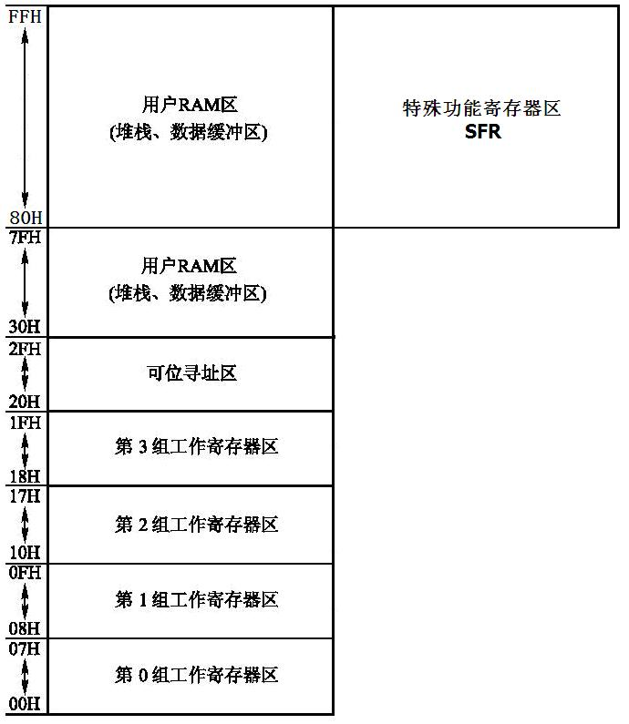
图2-22 AT89S52片内RAM的结构

Slide 116
３．特殊功能寄存器
AT89S52在AT89S51单片机的基础上增加了6个特殊功能寄存器：T2CON、T2MOD、RCAP2L、RCAP2H、TL2和TH2，共有32个特殊功能寄存器（SFR-Special Function Register）,它们的名称及其分布见表2-9（新增加的6个SFR为表2-9中的序号24~29的寄存器，均与定时器/计数器T2有关，见第7章的介绍）。
与AT89S51相比，AT89S52特殊功能寄存器中增加了6个可寻址位，即表2-10中字节地址为C8H的特殊功能寄存器T2CON中的位地址为C8H~CDH的6个位。

Slide 117
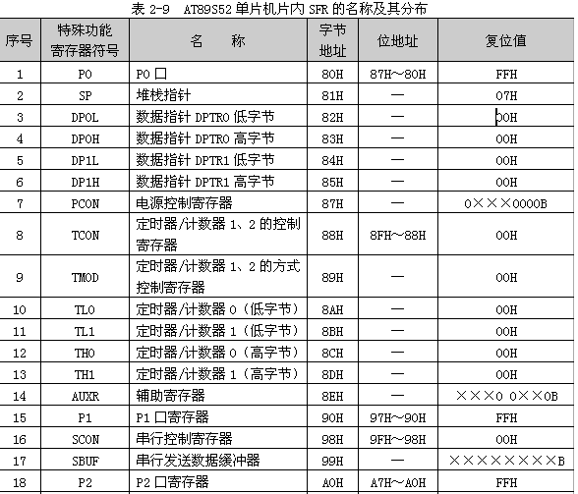

Slide 118
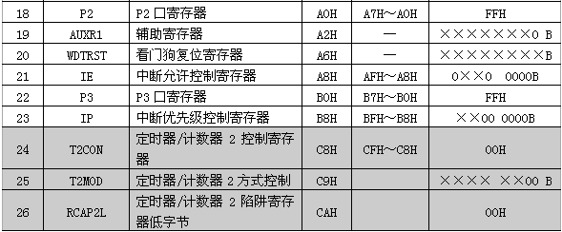
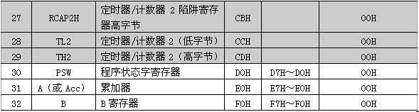

Slide 119
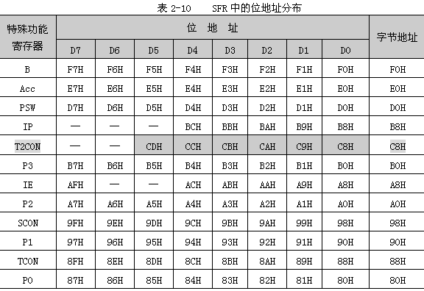

Slide 120
图2-23所示为AT89S52单片机中各类存储器的结构图，从图中可清楚地看出AT89S52单片机的各类存储器在存储器空间的位置。
新增加的定时器/计数器T2的逻辑结构与工作原理，将在第7章中介绍。

Slide 121
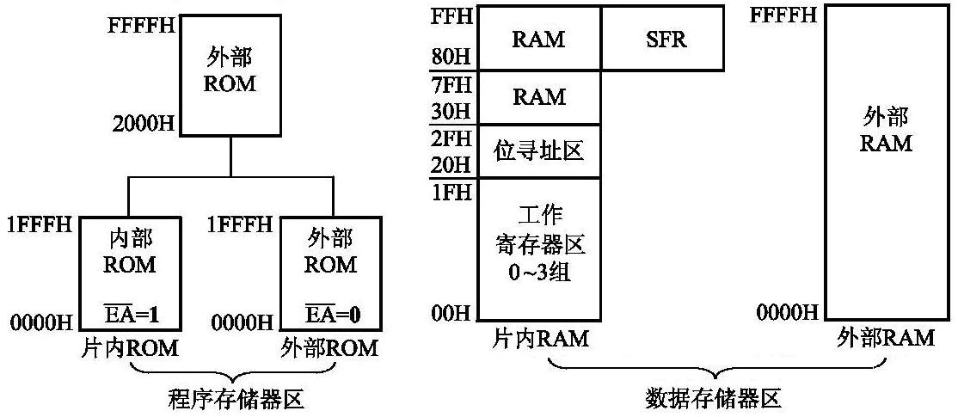
图2-23 AT89S52单片机的存储器结构

